Slide 1



使用指南
国际数字资源交易与服务平台

Slide 2
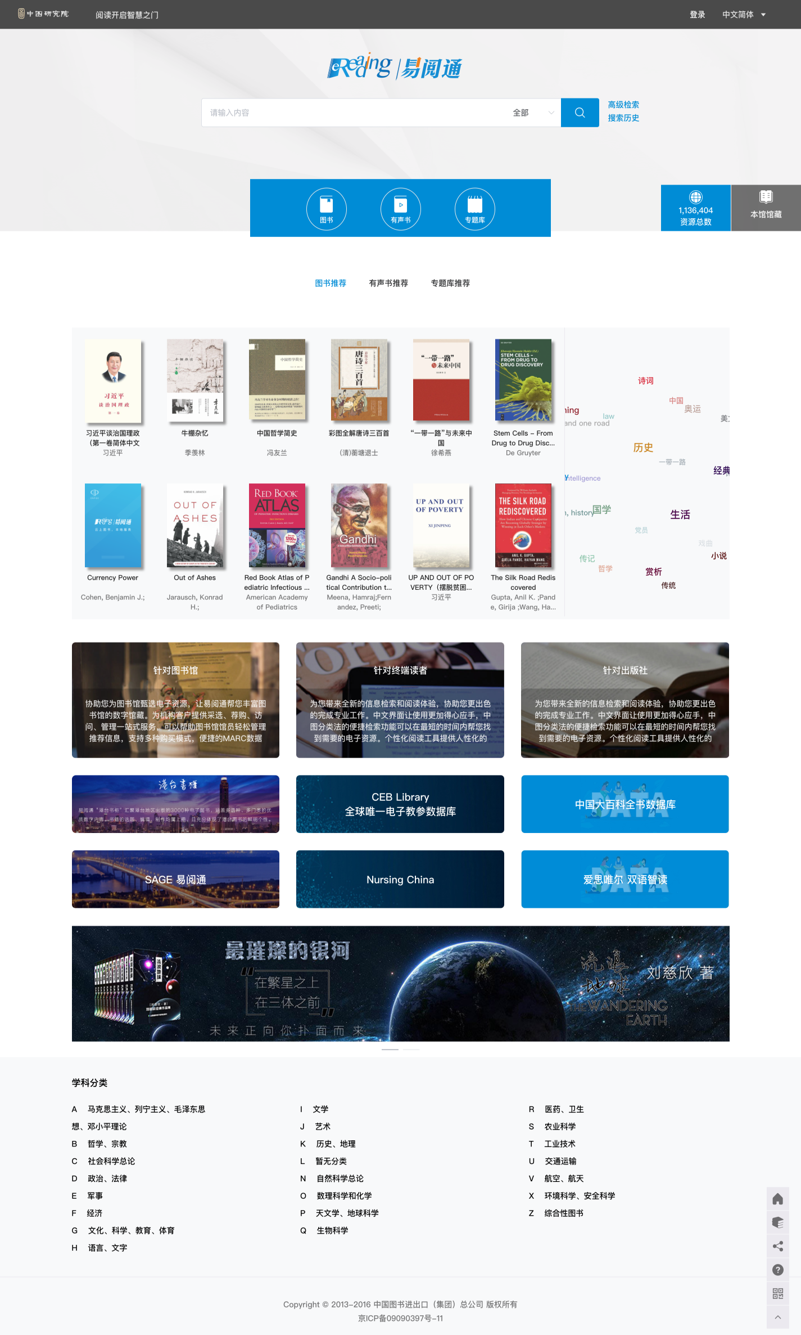

易阅通首页
3
1
2
1
统一检索入口
7
高级检索及检索历史
5
2
3
用户注册登录
4
6
智能推荐
4
5
资源分类导航栏
6
检索热词
7
本馆馆藏入口

Slide 3
易阅通首页
1
1
易阅通介绍
2
专题库
2
3
3
分站友情链接
4
学科分类导航
5
浮动工具栏
4
5

Slide 4
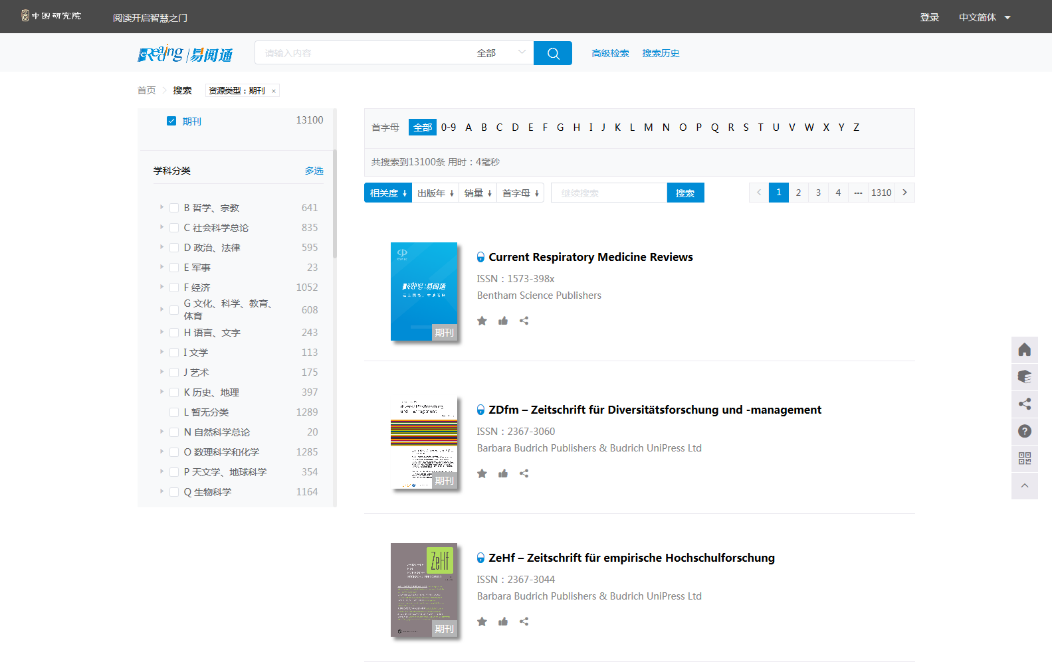

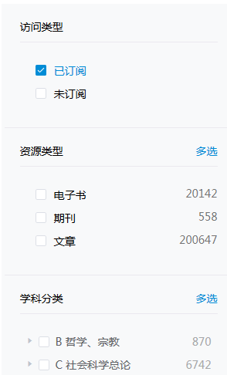


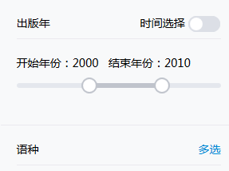

检索结果
条件精简
二次检索
检索历史保存
本馆上传资源

Slide 5
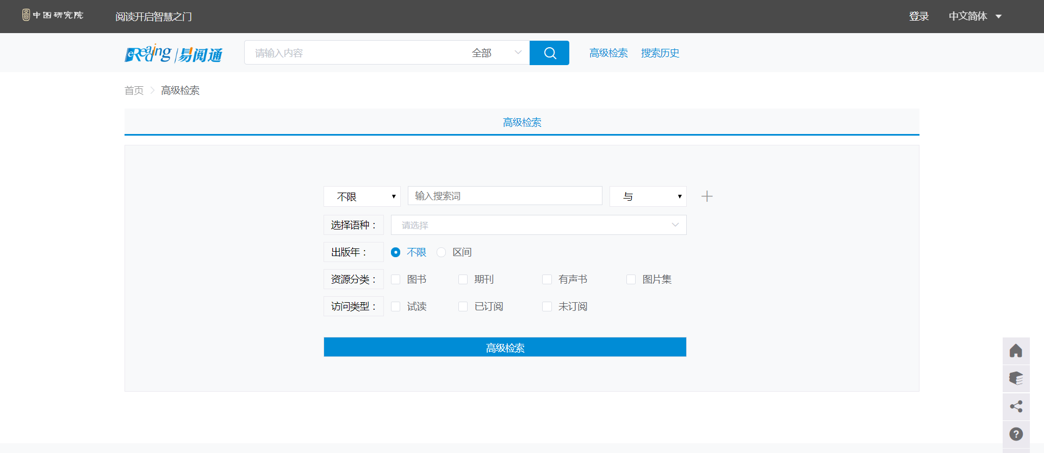
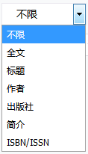
高级检索
限制字段：
语种
出版年
资源类型
可否访问

Slide 6
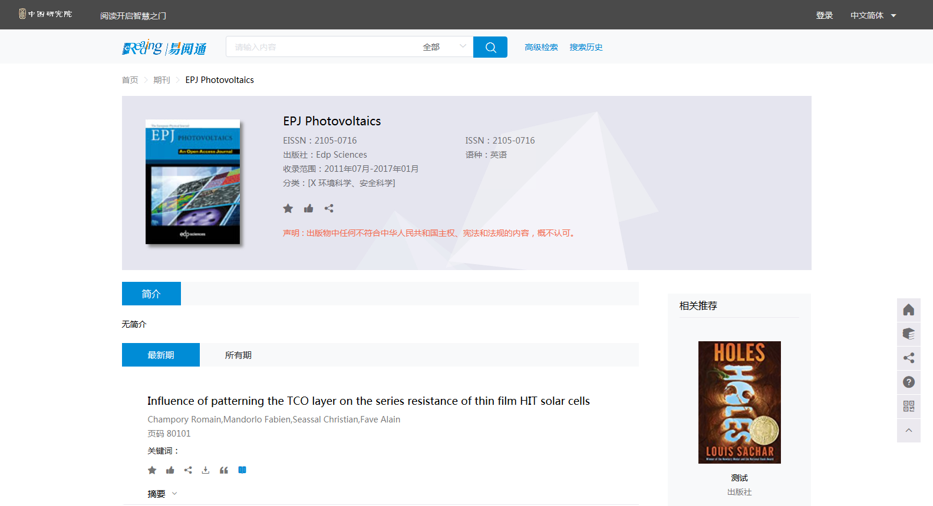


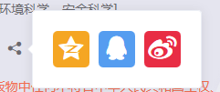
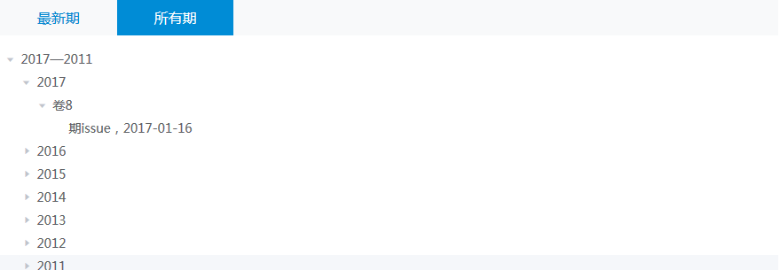



期刊主页
最新期文章列表
所有期次
列表

Slide 7

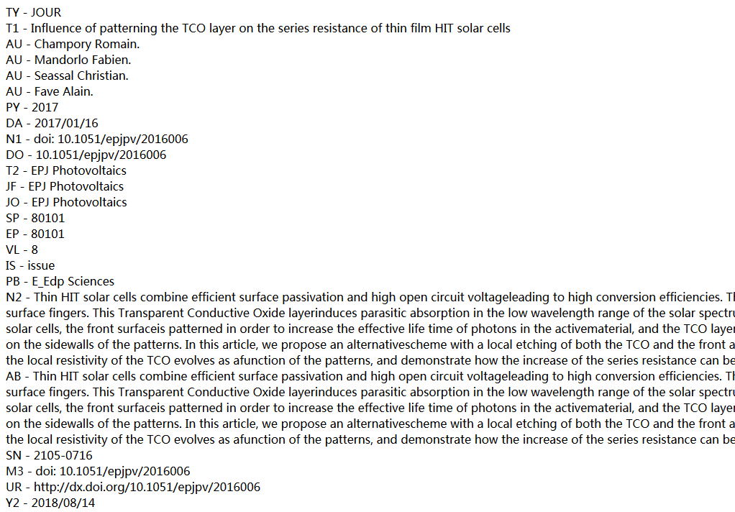
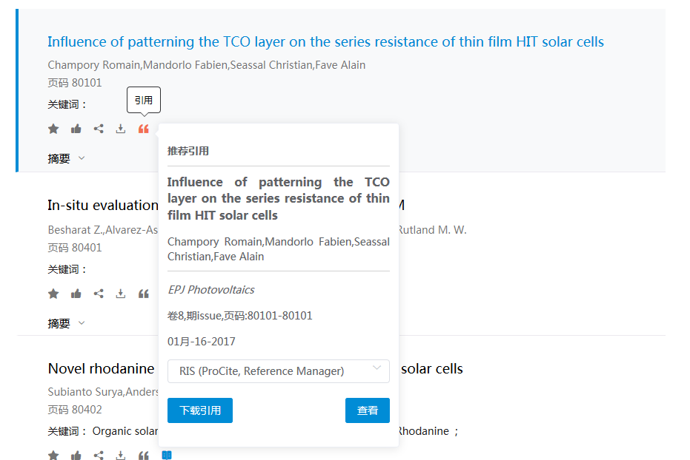
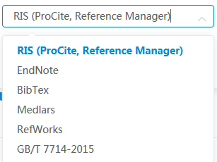
RIS格式
多种引用格式

Slide 8



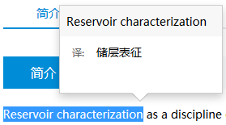
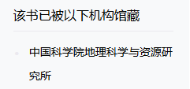
图书页面
2
1
外文书汉译名
1
2
专家推荐数量
3
3
学科关键词链接
4
划词翻译
5
5
基于用户数据推荐
4
6
章节链接-直接点击进入全文
6

Slide 9
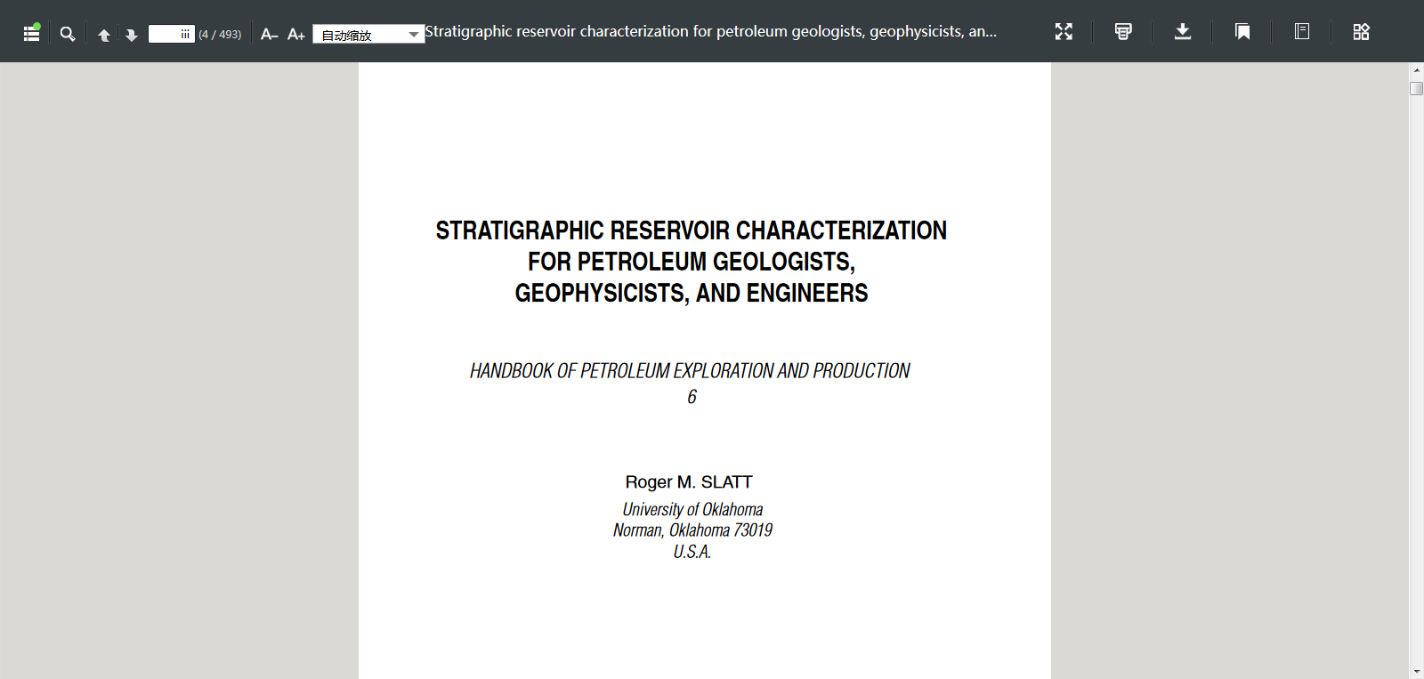
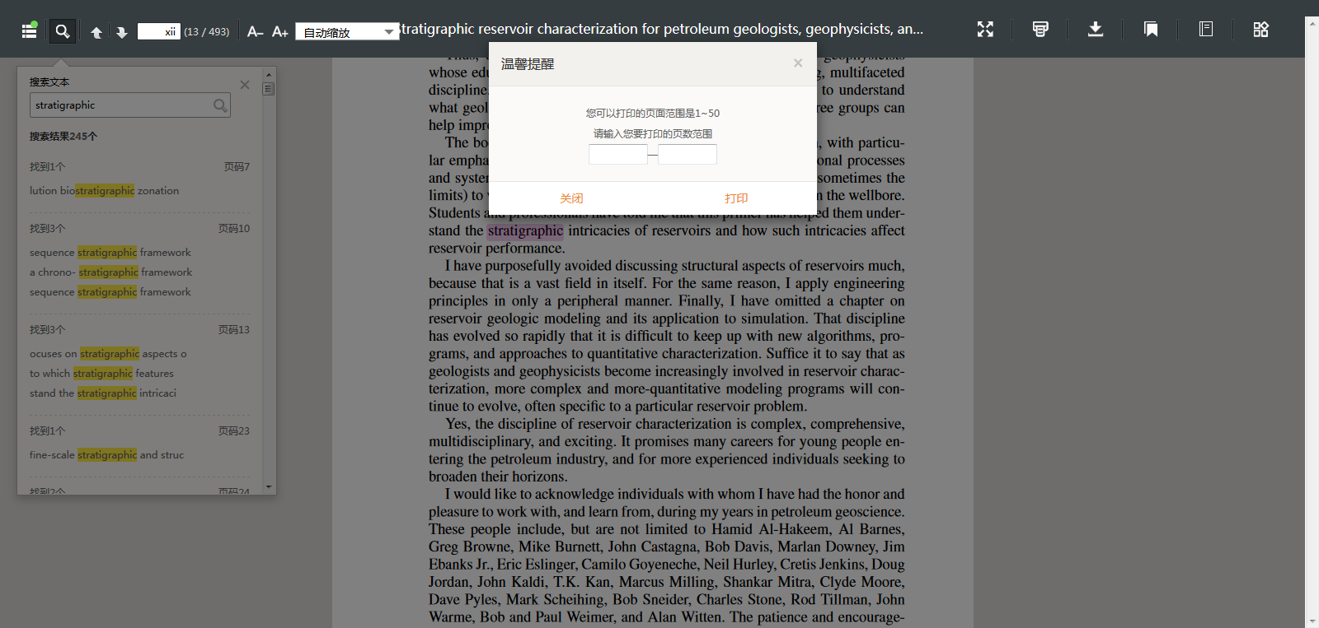
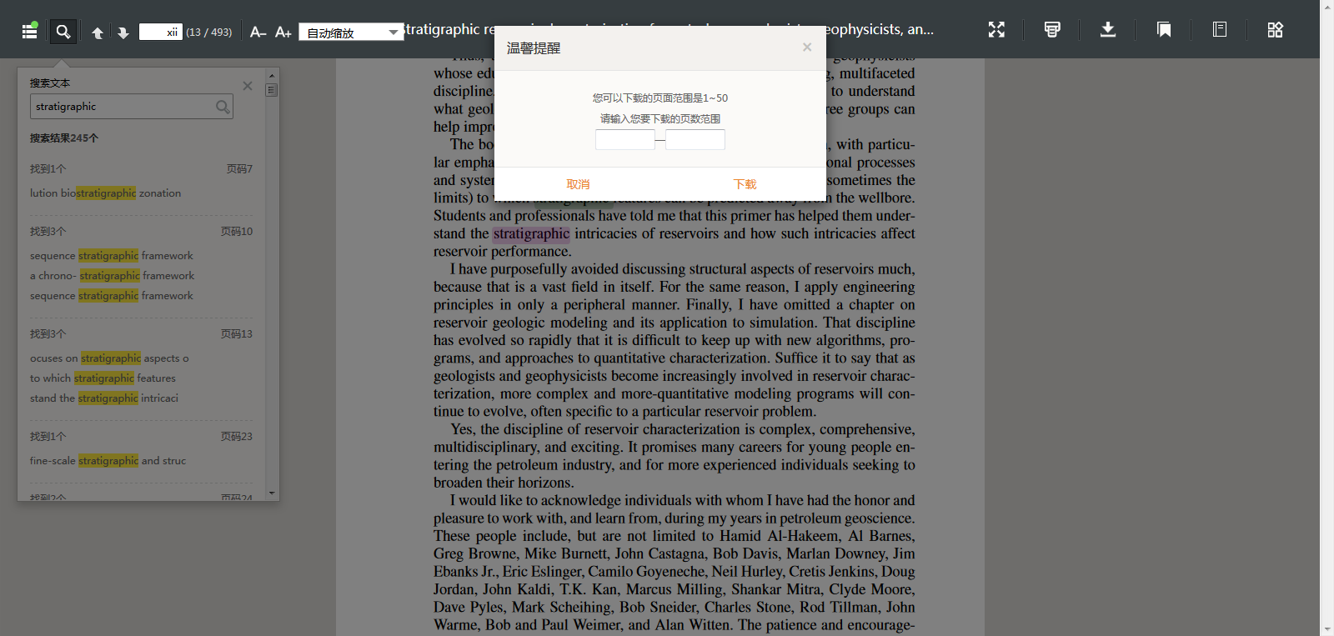
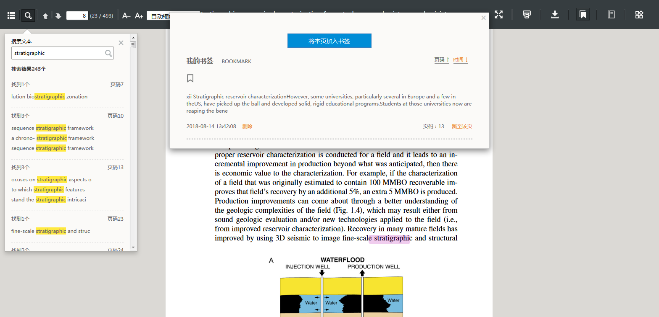
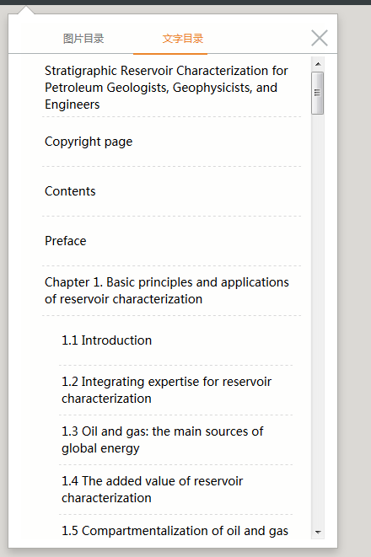


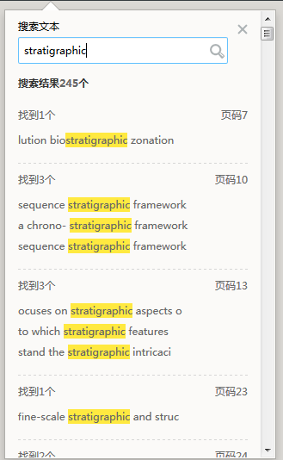
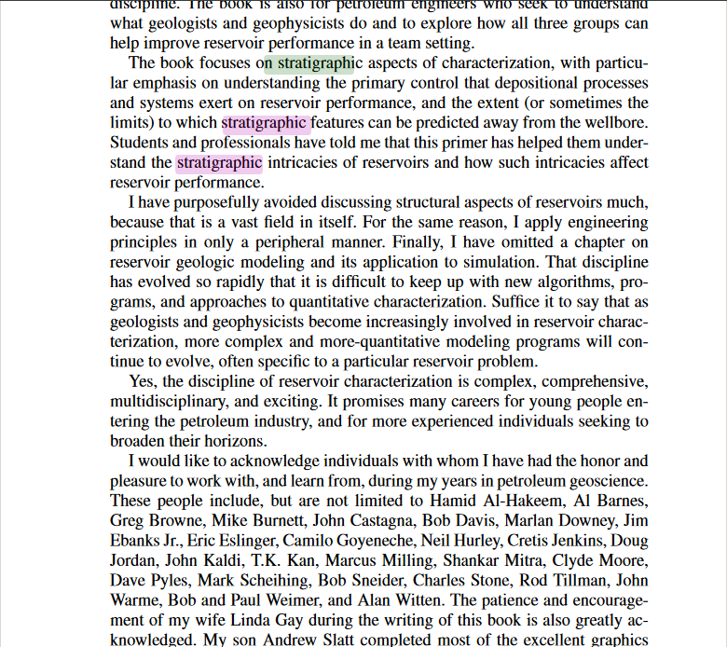
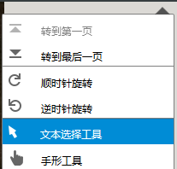

全文阅读页面

Slide 10
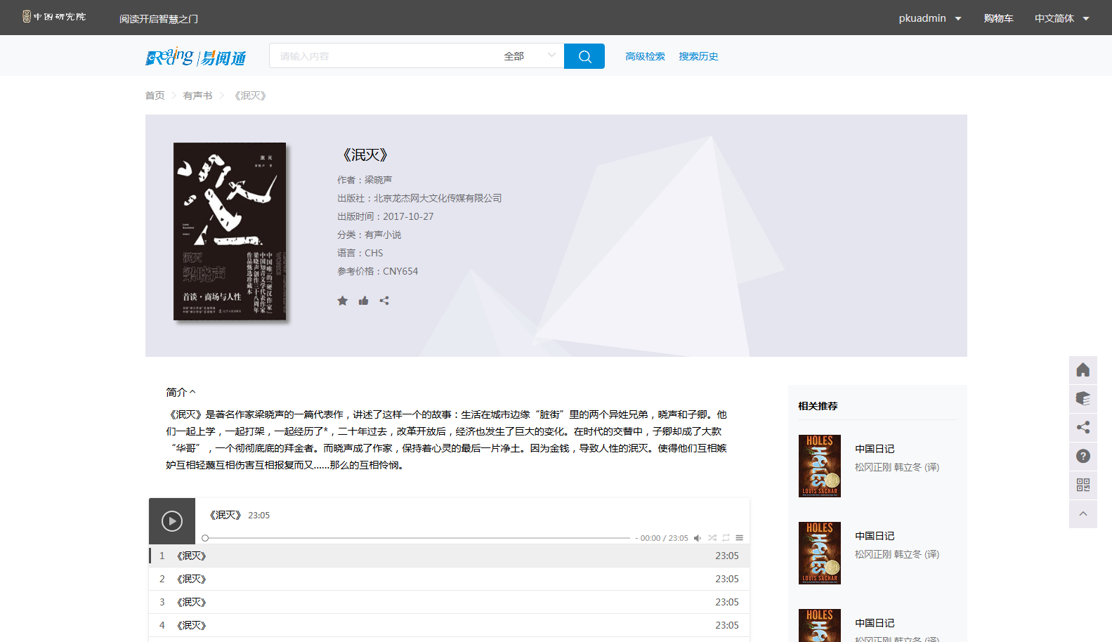
有声书页面
书目信息
试 听

Slide 11
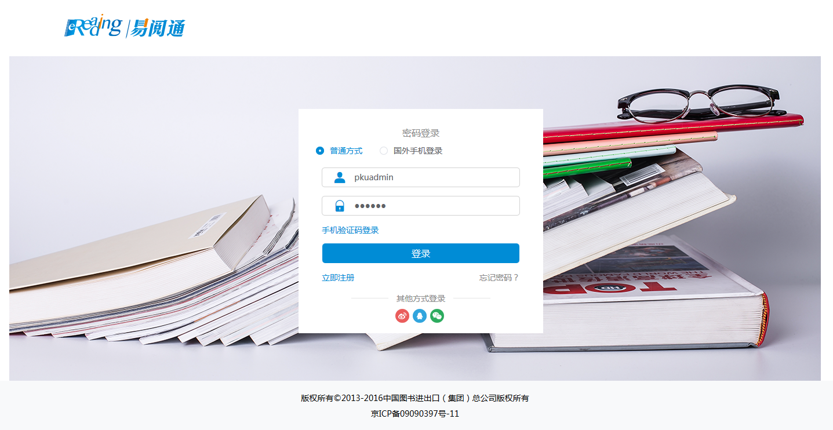
用户登录页面
账号密码
手机验证码
第三方登录

Slide 12
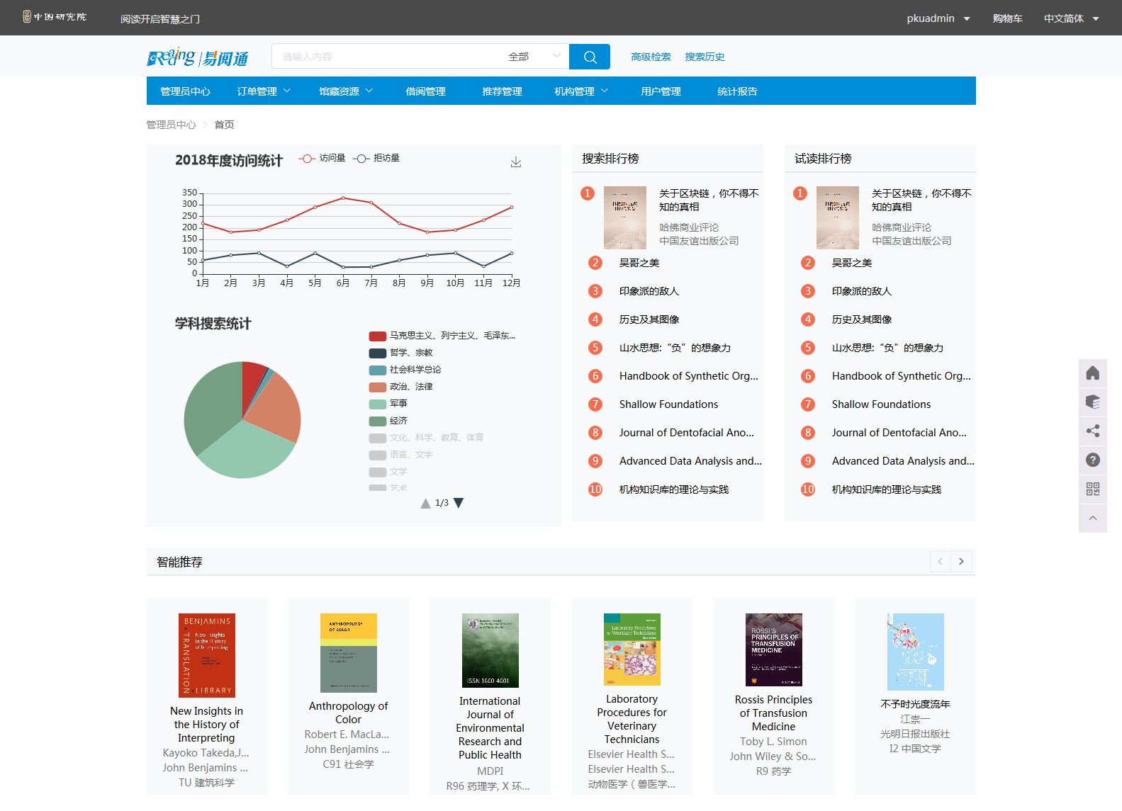
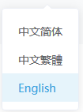

机构管理员首页
5
6
1
3
2
1
管理员中心
2
机构统计图
3
搜索及试读排行榜
4
智能推荐
5
购物车
6
语言转换
4

Slide 13
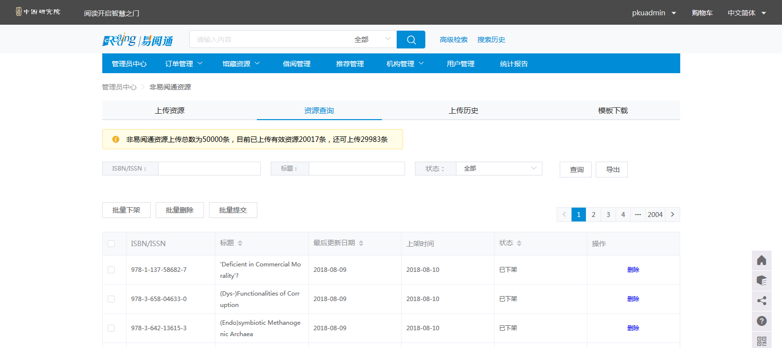
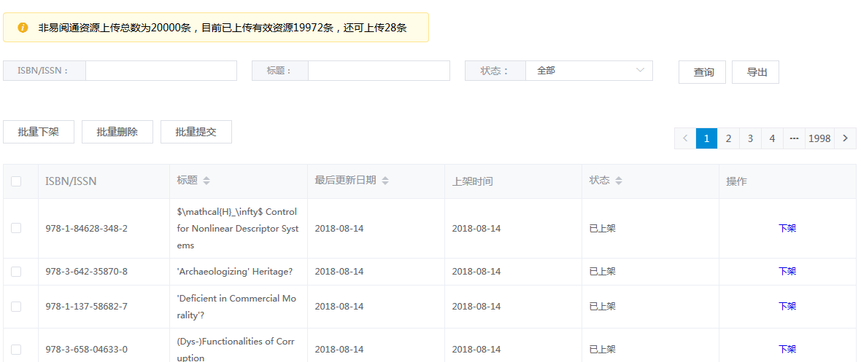
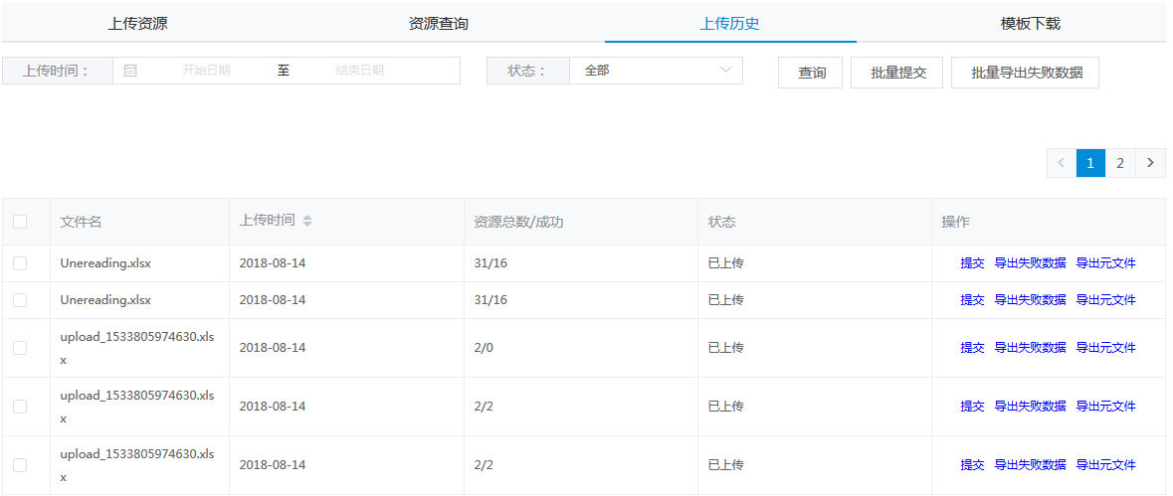
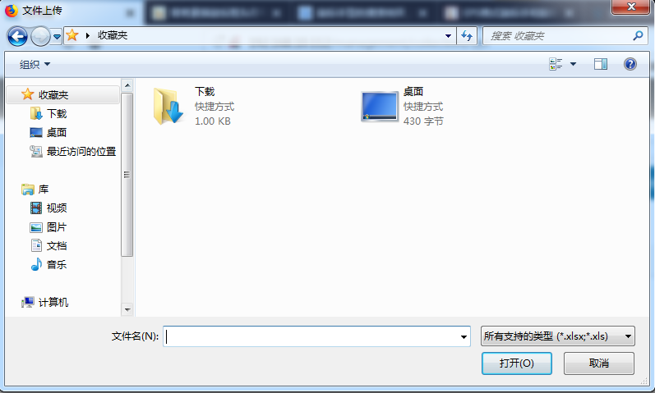
馆藏资源-非易阅通资源
1
2
3
统一管理上传元数据历史

Slide 14
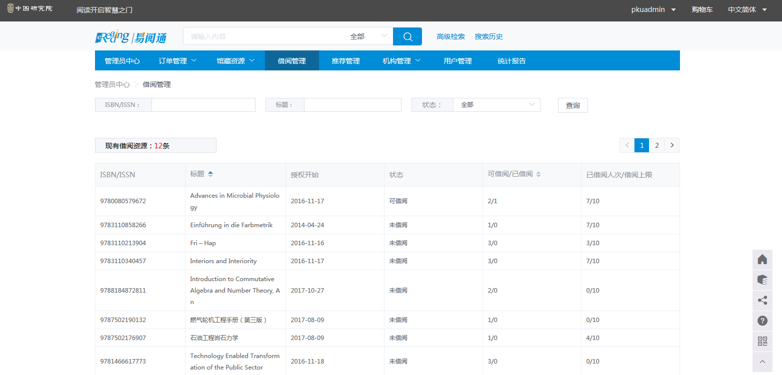
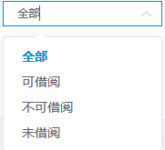
馆藏资源-借阅管理
本馆借阅信息

Slide 15
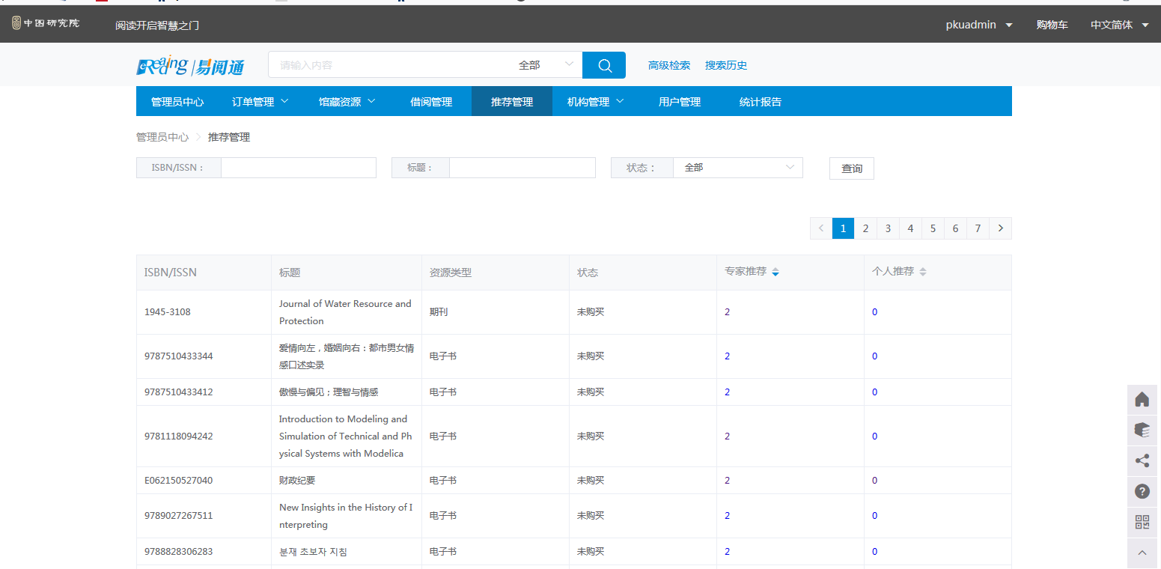
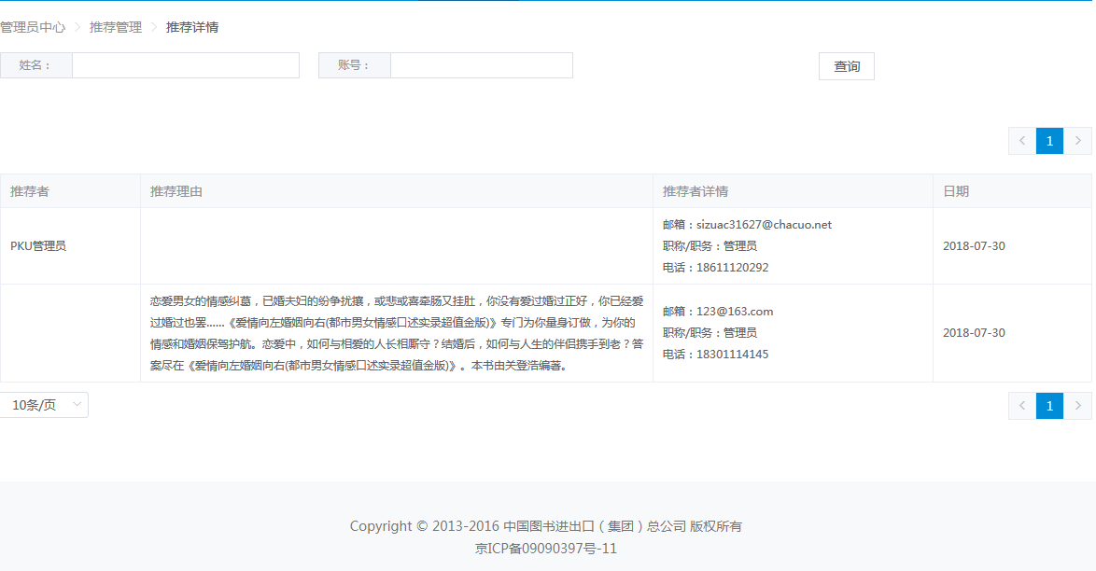
推荐管理
推荐者信息

Slide 16
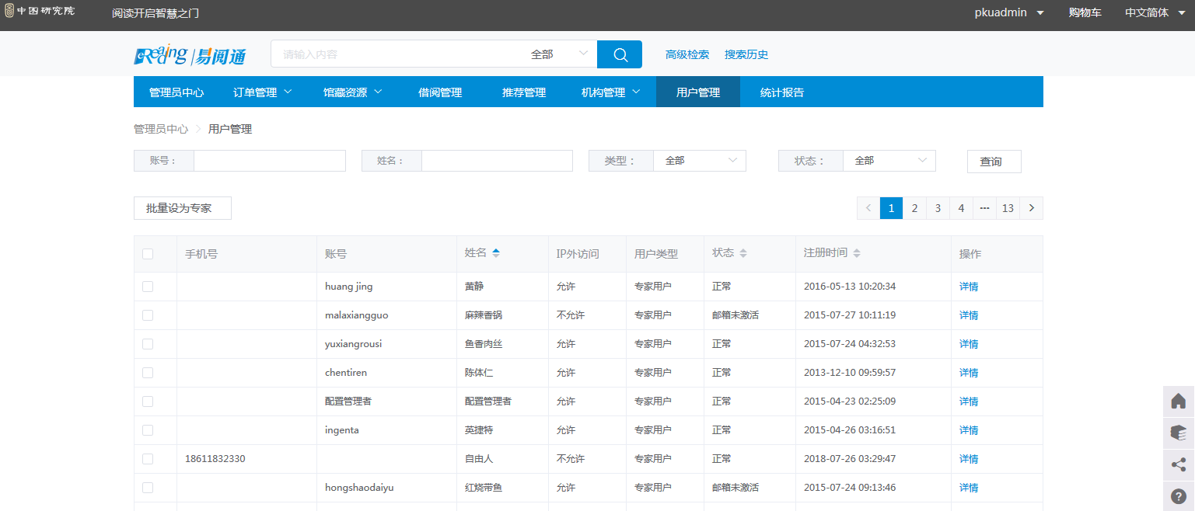
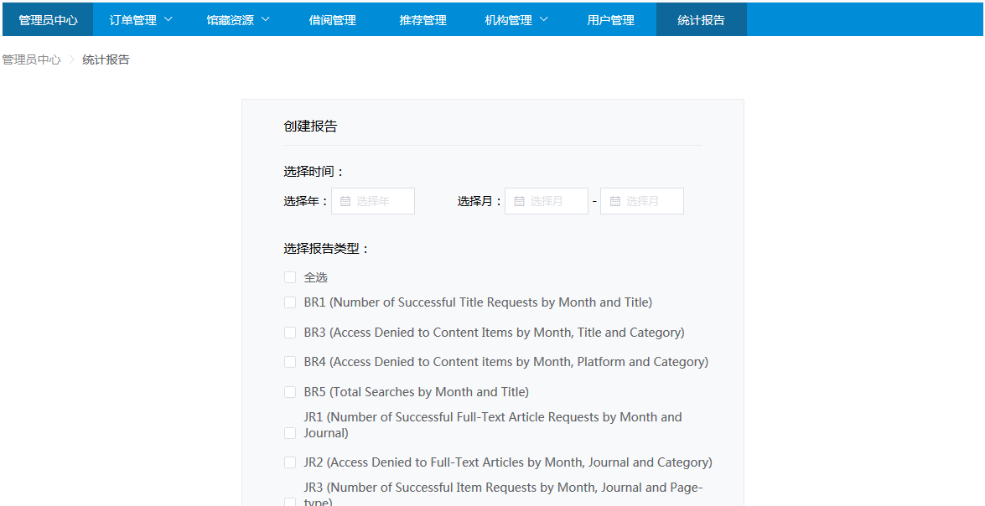
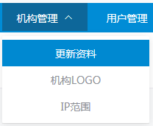
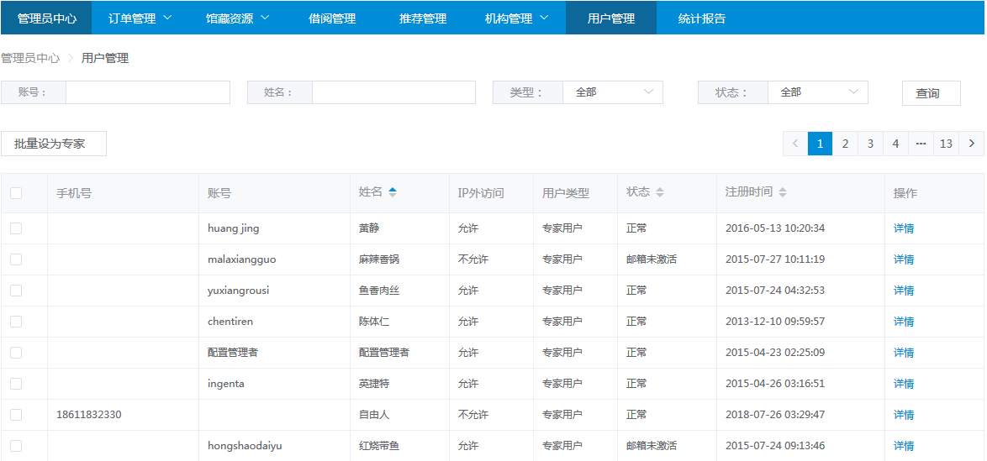
其他管理功能
生成报告时间和标准

Slide 17
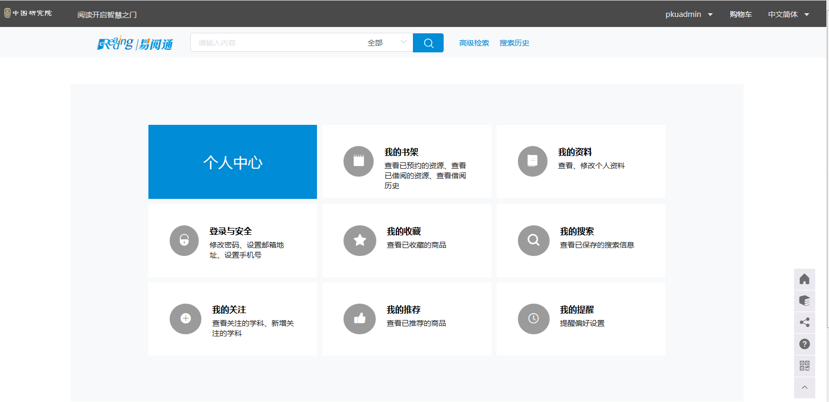
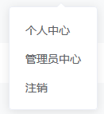
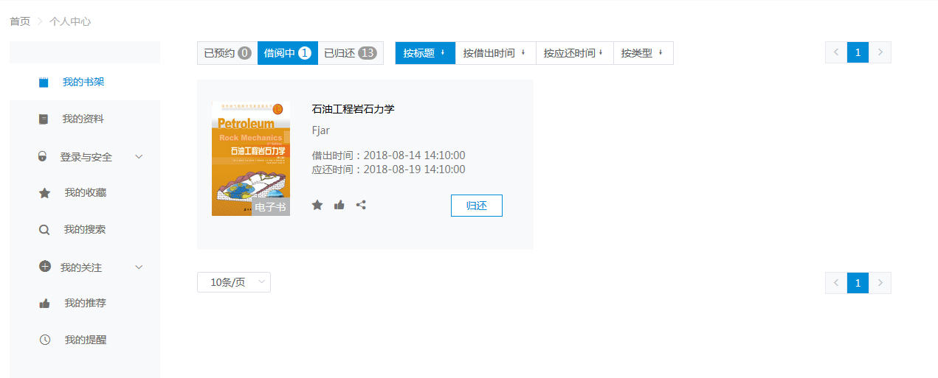
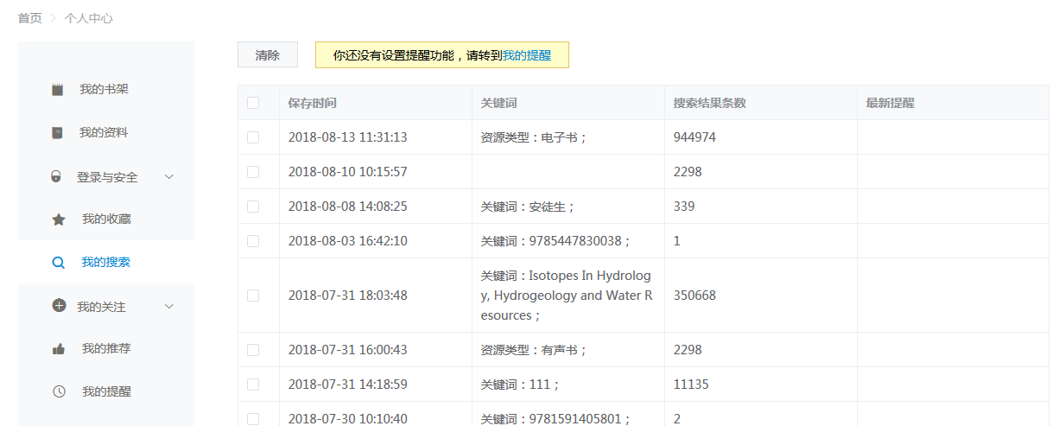
个人中心-我的搜索
借阅状态

Slide 18
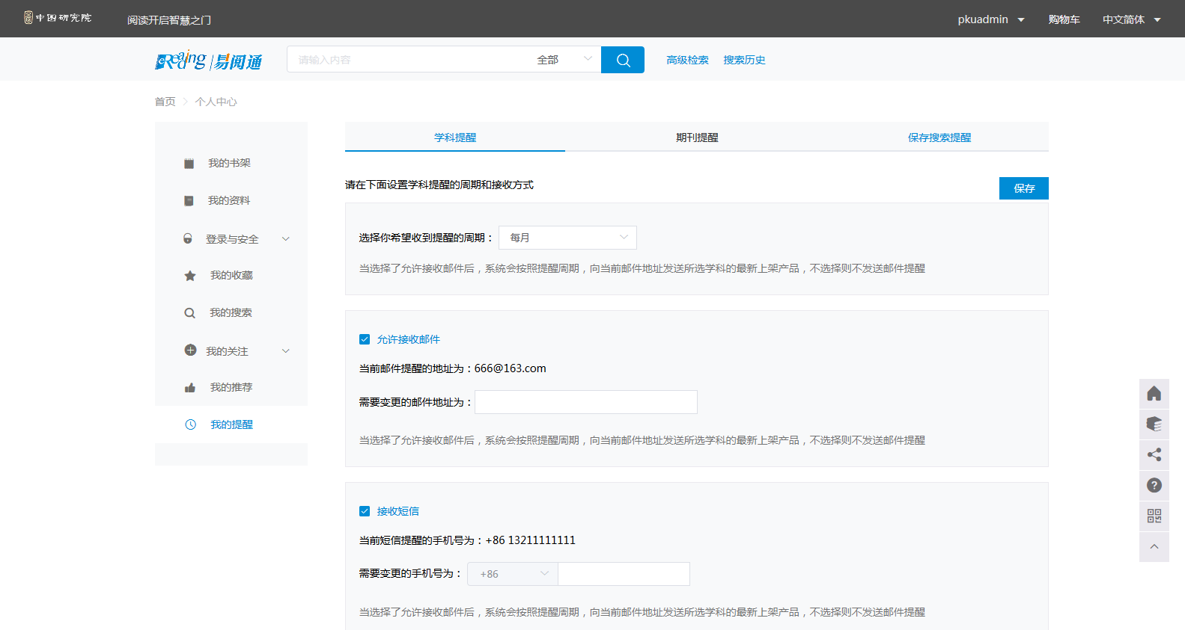

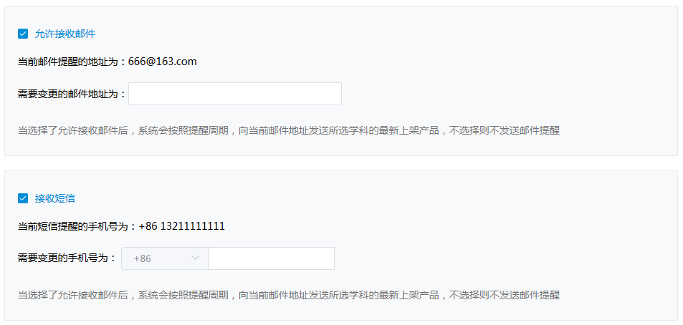
个人中心-我的提醒
提醒周期
提醒方式

Slide 19
谢谢收看

